Slide 1
RECUPERACIÓN Y REDISEÑO DE UN ESPECTROFOTÓMETRO DIGITAL PARA EL CÁLCULO DE LA TRANSMITANCIA Y ABSORBANCIA
Presentado por:
Jimmy Clavijo
Christian Valdez
Rafael Alume

Slide 2
Teoría de la espectrofotometría
Descripción y funcionamiento del equipo a modificar
Recuperación y rediseño del instrumento
Conclusiones

Slide 3
Teoría de la espectrofotometría
Descripción y funcionamiento del equipo a modificar
Recuperación y rediseño del instrumento
Conclusiones

Slide 4
Teoría de la espectrofotometría
PRINCIPIOS DE LA ESPECTROFOTOMETRÍA
Desde hace muchos años se ha usado el color como ayuda para reconocer
las sustancias químicas.
El equipo analiza las sustancias solo en el rango de luz visible.

Slide 5
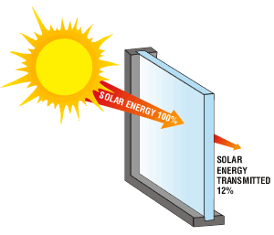
Teoría de la espectrofotometría
PRINCIPIOS DE LA ESPECTROFOTOMETRÍA
Cuando la luz atraviesa una sustancia, parte de la energía es absorbida.
Todas las sustancias pueden absorber energía radiante, dependiendo esta
absorción de la estructura de las moléculas y de la distancia recorrida por el haz

Slide 6
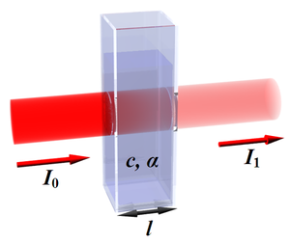
Ilustración de la absorción de la luz
Teoría de la espectrofotometría
LEY DE BEER – LAMBERT
Nos dice que la luz absorbida por una muestra es una relación empírica entre
la concentración, la distancia recorrida por la luz (1 cm) y el valor de la
absorbitividad de la muestra, esto es:
A = a.C.l
La ley tiende a no ser válida para concentraciones muy elevadas, especialmente
si el material dispersa mucho la luz.
Ilustración de la absorción de la luz

Slide 7
Teoría de la espectrofotometría
TRANSMITANCIA
Se define como la fracción de luz incidente, que pasa a través de una muestra.
Su expresión matemática es:
La Transmitancia de una muestra está normalmente dada porcentualmente, definida como:
Absorción de la luz

Slide 8
Teoría de la espectrofotometría
ABSORBANCIA
Ss la cantidad de luz que es absorbida por la muestra.
La Absorbancia (A) tambien puede ser definida en funcion de la Transmitancia, de tal modo que:

Slide 9
ESPECTROFOTÓMETRO
Es un instrumento que tiene la capacidad de manejar un haz de luz. Su eficiencia, resolución, sensibilidad y rango espectral, dependerán de las variables de diseño y de la selección de los componentes ópticos que lo conforman.

Slide 10
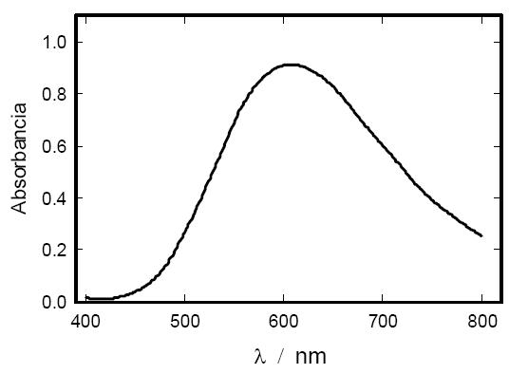
ESPECTROFOTÓMETRO
El espectrofotómetro proyecta un haz de luz monocromática (de una longitud de onda particular) a través de una muestra y esto le permite al experimentador obtener información de la sustancia que se analiza en la muestra. Esto se logra midiendo la Absorbancia (A) a distintas longitudes de onda obteniendo así un espectrograma
Ejemplo de un espectrograma

Slide 11
Teoría de la espectrofotometría
Descripción y funcionamiento del equipo a modificar
Recuperación y rediseño del instrumento
Conclusiones

Slide 12
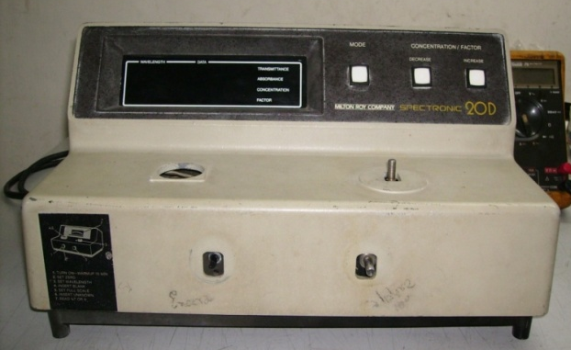
Descripción y funcionamiento del equipo a modificar
DESCRIPCIÓN DEL EQUIPO
El equipo que se va a recuperar es un Spectronic 20D, que originalmente es de diseño digital parar luz visible, con las siguientes características:
Pantalla digital (despliegue visual de 7 segmentos)
Operación manual
Opera en el rango de luz visible
Detectores de fototubo
Equipo a modificar

Slide 13
Descripción y funcionamiento del equipo a modificar
A continuación procederemos a describir cada una de las partes que conforman al equipo.
FUENTE LUMINOSA
MONOCROMADOR
ELEMENTO FOTODETECTOR
SISTEMA DE REGISTRO

Slide 14
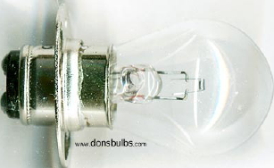
Descripción y funcionamiento del equipo a modificar
FUENTE LUMINOSA
MONOCROMADOR
ELEMENTO FOTODETECTOR
SISTEMA DE REGISTRO
Una bombilla pequeña de filamento enrollado es apropiada para concentrar la luz en un haz intenso.
La lámpara de tungsteno funciona con corriente constante.
Esta fuente tiene un alto grado de estabilidad y larga vida.

Slide 15
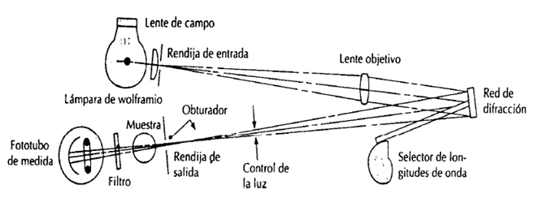
Descripción y funcionamiento del equipo a modificar
FUENTE LUMINOSA
MONOCROMADOR
ELEMENTO FOTODETECTOR
SISTEMA DE REGISTRO
Constituido por las rendijas de entrada y salida, colimadores y el elemento de dispersión, el monocromador descompone la luz incidente en un espectro de luz.
En los monocromadores convencionales se utiliza el prisma como elemento de dispersión de la luz.

Slide 16
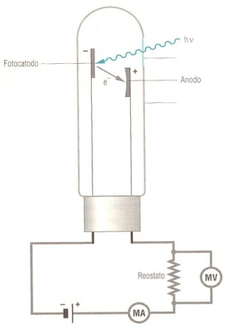
Descripción y funcionamiento del equipo a modificar
FUENTE LUMINOSA
MONOCROMADOR
ELEMENTO FOTODETECTOR
SISTEMA DE REGISTRO
El material fotosensible del cátodo emite electrones al ser irradiado.
Debido al voltaje aplicado entre los electrodos, los electrones se dirigen al ánodo, este flujo de electrones permite que por el circuito fluya una corriente cuya intensidad es directamente proporcional a la intensidad de la luz que excita al fototubo.

Slide 17
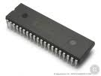
Descripción y funcionamiento del equipo a modificar
FUENTE LUMINOSA
MONOCROMADOR
ELEMENTO FOTODETECTOR
SISTEMA DE REGISTRO
Formado principalmente por un microcontrolador, (PIC 16F877A), el cual servirá como controlador del equipo, ya que éste será el encargado de procesar la información proveniente de los circuitos electrónicos.

Slide 18
Descripción y funcionamiento del equipo a modificar
FUNCIONAMIENTO

Slide 19
Descripción y funcionamiento del equipo a modificar
FUNCIONAMIENTO DEL EQUIPO
AJUSTE DEL CERO INSTRUMENTAL
Eliminar pequeños valores de voltaje generados por el fototubo (luz parásita , sensibilidad).
INCIDENCIA DE LA LUZ SOBRE LA MUESTRA
La muestra activa un mecanismo que deja pasar la luz.
DETECCION DE LA LUZ AL PASAR POR LA MUESTRA
Radiación no absorbida – genera una corriente (fototubo)

Slide 20
Descripción y funcionamiento del equipo a modificar
FUNCIONAMIENTO DEL EQUIPO
AMPLIFICADOR
DIGITALIZACIÓN Y MUESTREO DE RESULTADOS
Apropiado para obtención de lectura-configuración amplificador no inversor.
Microcontrolador

Slide 21
Teoría de la espectrofotometría
Descripción y funcionamiento del equipo a modificar
Recuperación y rediseño del instrumento
Conclusiones

Slide 22
Recuperación y rediseño del instrumento
Una vez terminado el análisis del estado del equipo, se procedió a rediseñar éste, de acuerdo al siguiente diagrama de bloques.

Slide 23
Recuperación y rediseño del instrumento
A continuación se procede a describir cada una de las partes en las que se trabajo.
FUENTE DE PODER
CÁLCULO DE LA LONGITUD DE ONDA
CIRCUITO DE ADQUISICIÓN Y PROCESAMIENTO DE DATOS
INTERFAZ DE PRESENTACION DE DATOS

Slide 24
Recuperación y rediseño del instrumento
FUENTES DE PODER
Recuperación las salidas de voltaje de ±12VDC, +5VDC
Recuperación de la fuente de energía del foco
Diseñar una nueva fuente para polarizar el fototubo

Slide 25
Recuperación y rediseño del instrumento
Recuperación las salidas de voltaje de ±12VDC, +5VDC
+5VDC
Fuente regulada de voltaje
Regulador: LM7805
+/- 12VDC
Fuente de voltaje
Reguladores: LM78L12 LM79L12
Reemplazo del regulador
Reemplazo de elementos reguladores

Slide 26
Recuperación y rediseño del instrumento
Recuperación de la fuente de energía del foco

Slide 27
Recuperación y rediseño del instrumento
Recuperación de la fuente de energía del foco
Por la alta corriente que maneja la carga, la fuente de 6V utiliza un transistor Darlington MJ10000, el cual permite un alto manejo de corriente en bajo niveles de voltaje; se lo ha reemplazado por el MJ11032
Encapsulado de un MJ10000

Slide 28
Recuperación y rediseño del instrumento
Diseñar una nueva fuente para polarizar el fototubo
Para generar los +90VDC se hace uso del siguiente esquema, muy útil gracias a su simplicidad

Slide 29
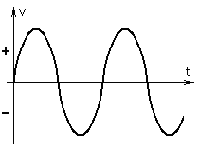
Recuperación y rediseño del instrumento
Diseñar una nueva fuente para polarizar el fototubo
Para generar los +90VDC se hace uso del siguiente esquema, muy útil gracias a su simplicidad

Slide 30
Recuperación y rediseño del instrumento
Diseñar una nueva fuente para polarizar el fototubo
Para generar los +90VDC se hace uso del siguiente esquema, muy útil gracias a su simplicidad

Slide 31
Recuperación y rediseño del instrumento
Diseñar una nueva fuente para polarizar el fototubo
Para generar los +90VDC se hace uso del siguiente esquema, muy útil gracias a su simplicidad

Slide 32
Recuperación y rediseño del instrumento
Diseñar una nueva fuente para polarizar el fototubo
Para generar los +90VDC se hace uso del siguiente esquema, muy útil gracias a su simplicidad

Slide 33
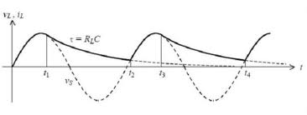
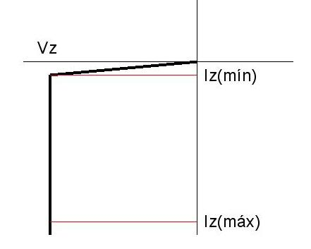
Recuperación y rediseño del instrumento
Diseñar una nueva fuente para polarizar el fototubo
Para generar los +90VDC se hace uso del siguiente esquema, muy útil gracias a su simplicidad

Slide 34
Recuperación y rediseño del instrumento
CÁLCULO DE LA LONGITUD DE ONDA
Para el cálculo de longitud de onda es necesario establecer una relación entre la variación de voltaje del potenciómetro y la longitud de onda de la luz que sale del monocromador. Ya que las variaciones del espectro de luz guardan una relación lineal, lo más apropiado y sencillo será establecer una relación lineal entre dichos valores.
Longitud de onda (nm) | Voltaje (V) | Color
720 | 3,76 | Rojo
630 | 3,69 | Naranja
580 | 3,64 | Amarillo
545 | 3,6 | Verde
500 | 3,4 | Azul
Resultados obtenidos en la
observación de la luz incidente
Relación lineal entre voltaje
y longitud de onda

Slide 35
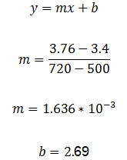
Recuperación y rediseño del instrumento
CÁLCULO DE LA LONGITUD DE ONDA
Para determinar la relación lineal se valió de los datos de la tabla anterior y la ayuda de la ecuación lineal:
y=mx+b

Slide 36
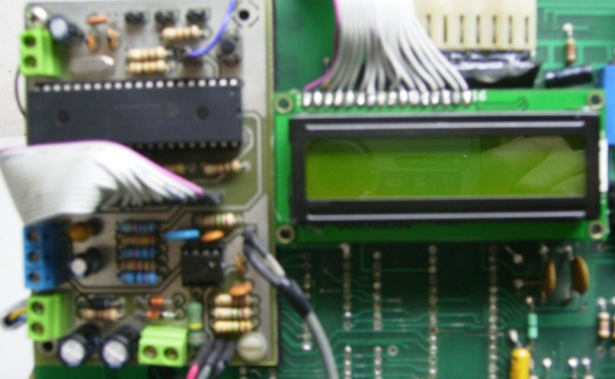
Recuperación y rediseño del instrumento
CIRCUITO DE ADQUISICIÓN Y PROCESAMIENTO DE DATOS
Convertidor analógico-digital que servirá para transformar las señales analógicas provenientes del amplificador a señales digitales.

Slide 37
Recuperación y rediseño del instrumento
Dato digitalizado a su equivalente en voltaje de la siguiente manera:
Para presentar el valor de λ en el LCD aplicamos la siguiente relación:

Slide 38
Recuperación y rediseño del instrumento
Amplificador

Slide 39
Recuperación y rediseño del instrumento

Slide 40
Recuperación y rediseño del instrumento

Slide 41
Recuperación y rediseño del instrumento
Pruebas realizadas
Se realizaron varias pruebas con los filtros de calibración con el equipo modificado y con un equipo nuevo y calibrado profesionalmente para poder comparar resultados, y se obtuvo la siguiente tabla:
LONG. DE ONDA (λ) | Filtro | UNICO 1100 ESPECTROPHOTOMETER | SPECTRONIC 20D
590 | 46.4 | 46.6 | 46.8
590 | 9.7 | 9.8 | 9.3
590 | 10 | 9.9 | 9.5

Slide 42
Teoría de la espectrofotometría
Descripción y funcionamiento del equipo a modificar
Recuperación y rediseño del instrumento
Conclusiones

Slide 43
Conclusiones
y
Recomendaciones

